Slide 1

Computer Science во Frontend
Продвинутые регулярные выражения. Группы. Квантификаторы. Жадный и нежадный поиск.

Slide 2
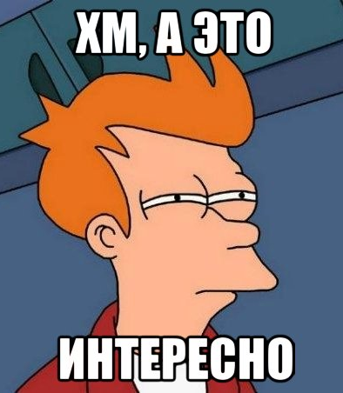
А что там было с фрагментами подстроки?

Slide 3

Мы можем пометить кусок подстроки
И потом отдельно работать с найденными фрагментами
Для этого используется уже знакомые операторы круглые скобки
Каждому такому фрагменту дается индекс начиная с 1
Мы можем обращаться найденным фрагментам по их индексу в большинстве методов, работающих с регулярными выражениями
С match есть нюансы

Slide 4

Обращение к группе внутри выражения
Мы можем обращаться к найденному фрагменту внутри самого регулярного выражения
Для этого используется оператор \ и номер группы
([“’]).*?\1
(([“’]).*?)\2

Slide 5
Обращение к группе внутри выражения
Чтобы обратится к группе в самом регулярном выражении вводится специальный синтаксис
([“’]).*?\1
(([“’]).*?)\2

Slide 6
Если групп много, то ведь легко запутаться?

Slide 7
Обращение к группе по имени
Когда групп много обращаться по индексу неудобно
Введем специальный синтаксис для задания имени группе
(?<q>[“’]).*?
(?<q>[“’]).*?\k<q>

Slide 8
replace и второй параметр строка
Если методу replace задать второй параметр в виде строки, то в нем можно использовать специальные шаблоны
$& | вставляет всё найденное совпадение
$` | вставляет часть строки до совпадения
$' | вставляет часть строки после совпадения
$n | если n это 1-2 значное число, то вставляет содержимое n-й
$<name> | вставляет содержимое скобки с указанным name
$$ | вставляет "$"

Slide 9
А если некоторые группы нужны только для альтернации?

Slide 10
Группа без запоминания
Когда хочется просто сгруппировать шаблон, без запоминания, то можно использовать специальный синтаксис
Ру(?:ка|кав)

Slide 11
А ведь к группам можно применять квантификаторы?

Slide 12
Да
Тут гибкость огромная
Мы можем делать внутри группы другие группы
К любой группе можем применять квантификаторы
И миксовать это с другими конструкциями RegExp
Однако, следует помнить про производительность

Slide 13
«Тормозящие» регулярки
От того как составлено регулярное выражение зависит эффективность поиск по нему
^(\d+)*$

Slide 14
А почему это тормозит?

Slide 15
Все дело в квантификаторах
И в том как устроен поиск
В нашем случае мы ищем \d+
С другой стороны наше условие обернуто в ()*
Оба квантификатора работают «жадно»
И в добавок стоят якорные ссылки ^ и $
Давайте рассмотрим на практике…

Slide 16
Какие можно сделать выводы
Вложенные квантификаторы без дополнительных условий очень опасны
Их нужно упрощать до одного уровня
С другой стороны, выражение по типу (\w+\s)*\w* работает абсолютно нормально, т.к. есть условие
Избегайте «широких» символьных наборов, если можно задать конкретные символы
Паттерн «атомарная группа», но это на следующем занятии…

Slide 17
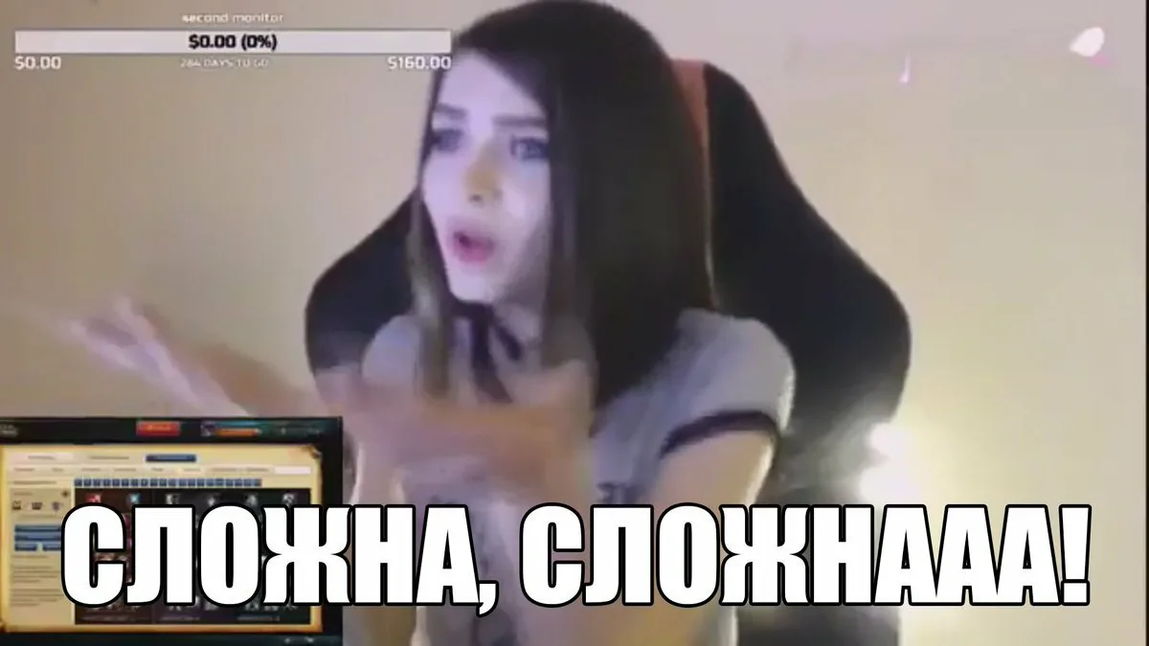

Slide 18
Крепитесь
Несмотря на кажущуюся простоту, регулярные выражения могут быть источником проблем
Безобидная регулярка, хорошо работающая на множестве данных может «зависать» на особых данных
Всегда внимательно смотрите на условия с вложенными квантификаторами

Slide 19
А можно подробнее про жадность?

Slide 20
Это свойство квантификаторов
Когда наш квантификатор не ограничен максимальным вхождением, то всегда возникает вопрос
Нужно искать максимально подходящую подстроку
Или, минимально подходящую
Именно за это и отвечает жадность
По умолчанию такие квантификаторы пытаются найти самый максимальный вариант
Добавление оператора ? переключает режим поиска на минимальный

Slide 21
Спасибо!

